Slide 1
箱根町国民健康保険加入者の健康対策
第2期データヘルス計画
中間評価報告
平成３０年度～令和５年度
箱根町
令和３年１２月

Slide 3
目次
Ⅰ はじめに
１ 計画策定の趣旨・・・・・・・・・・・・・・・・１
２ 計画の期間・・・・・・・・・・・・・・・・・・１
Ⅱ データヘルス計画の概要・・・・・・・・・・・・・２
Ⅲ 中間評価の方法・・・・・・・・・・・・・・・・・２
Ⅳ 全体評価・・・・・・・・・・・・・・・・・・・・３
Ⅴ 個別事業評価・・・・・・・・・・・・・・・・・１０
Ⅵ 今後の予定と最終評価・・・・・・・・・・・・・１４

Slide 4
Ⅰ はじめに
１ 計画策定の趣旨
近年、診療報酬明細書や特定健康診査等の結果について、電子データにより、被保険者の健康状況や医療機関への受診状況などが把握しやすくなったことで「日本再興戦略」において、「すべての健康保険組合に対し、診療報酬明細書等のデータ分析にもとづくデータヘルス計画の作成・公表、事業実施、評価等の取り組みを求めるとともに、市町村国保が同様の取組みを行うことを推進する」との方針が打ち出されました。
その方針を踏まえ、厚生労働省は保健事業の実施に関する指針の一部を改正（平成26年3月）し、保険者は健康・医療情報を活用してPDCAサイクルに沿った効果的かつ効率的な保健事業の実施を図るための保健事業の実施計画（データヘルス計画）を策定し、保健事業の実施及び評価を行うこととされました。
本町では、平成29年3月にデータヘルス計画となる「箱根町国民健康保険保健事業～国保加入者の健康対策～」を策定し、平成29年度の1年間、保健事業の円滑な実施に向けた取組みを行いました。また、国民の健康保持・増進と医療費適正化の観点から「高齢者の医療の確保に関する法律（平成20年4月）」が施行され、医療保険者に対して、40歳以上75歳未満の被保険者を対象とする特定健康診査・保健指導を実施するために高齢者の医療の確保に関する法律第19条において、「特定健康診査等実施計画」を定めるものとされています。こうした背景から、本町では特定健康診査等実施計画の第1期（平成20年度から平成24年度）及び第2期（平成25年度から平成29年度）を策定し、特定健康診査等の円滑な実施に向けて取組みを行ってきました。この「特定健康診査等実施計画」と「データヘルス計画」において内容が重複することや整合性を図る観点から、両計画を合わせ平成30年度から令和5年度（平成35年度）まで一体型として計画を策定するものです。
保健事業の効果的・効率的な運営をしていくため、これまでの計画を見直し、平成30年度～令和5年度（平成35年度）までの「第２期データヘルス計画」と「第３期特定健康診査等実施計画」を一体型とした「箱根町国民健康保険加入者の健康対策」を策定します。
２ 計画の期間
本計画の期間は、第2期として平成30年度から令和5年度（平成35年度）までの6年間とし、第3期特定健康診査等実施計画を含め策定しました。

Slide 5
Ⅱ データヘルス計画の概要
Ⅲ 中間評価の方法
各事業の目標に対する達成状況の評価を毎年実施し、進捗状況を明らかにするとともに、特に数値目標に達成できていない事業については改善を図ることとしました。また、令和３年度には中間評価、令和５年度には最終評価を行い、「特定健康診査等実施計画」等との整合性を図り、より効果的な事業となるよう見直しを行うこととしています。評価にあっては、KDBから得られる健診・医療・介護のデータ等を活用し、分析を進めております。また、国民健康保険の運営に関する協議会や保健事業打合せ会等で報告し、必要に応じて助言を受けるものとしています。
本報告書は、これに基づき「中間評価」を行ったものです。

Slide 6
Ⅳ 全体評価
１ 箱根町の現状
（１） 被保険者数
本町の国民健康保険被保険者数は、年々減少しています。
（人）
（２） 平均寿命
平成28年度と比べると、男性が80.9歳（+1.2歳）と伸び、女性は横ばいとなっています。
（歳）
（３） 平均自立期間（要介護２以上）
本町の平均自立期間（日常生活動作が自立している期間の平均）は、男性が77.5歳で平成30年度に比べると期間が短くなっています。女性は、82.3歳でほぼ横ばいとなっています。

Slide 7
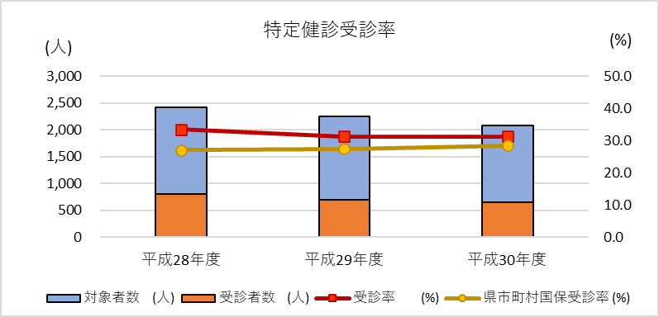
（4） 特定健康診査の実施状況
対象者数、受診者数、受診率が年々減少しています。
神奈川県の平均受診率よりは上回っていますが、受診率は31％台を推移しており、減少傾向となっています。
第３期特定健康診査等の実施計画における平成30年度の目標値である40％は達成できていません。

Slide 8
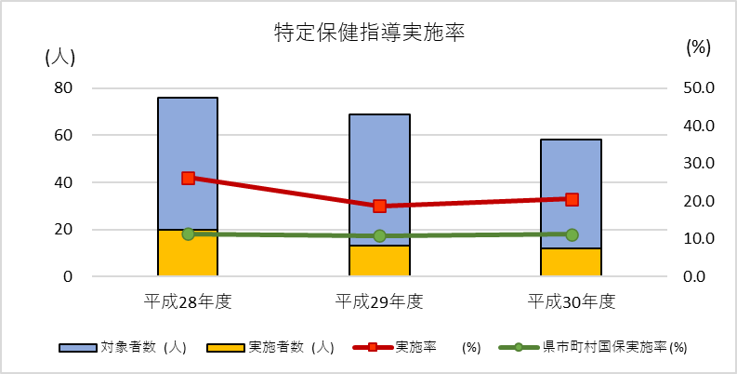
（5） 特定保健指導の実施状況
対象者数、利用者数ともに年々減少しています。
神奈川県の平均実施率よりは上回っていますが、実施率は20％前後で推移しています。
第３期特定健康診査等の実施計画における平成30年度の目標値である40％は達成できていません。

Slide 9
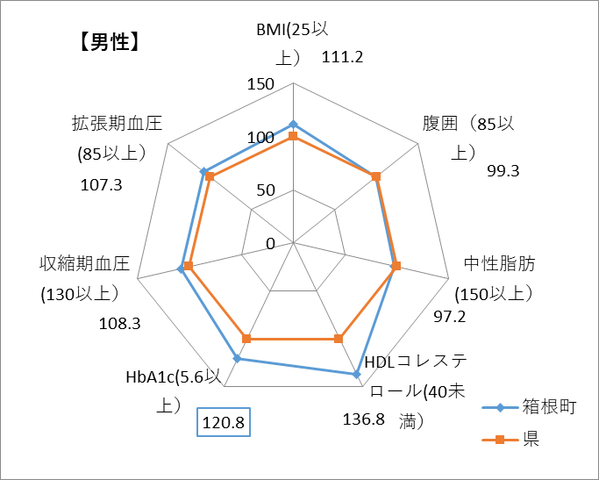
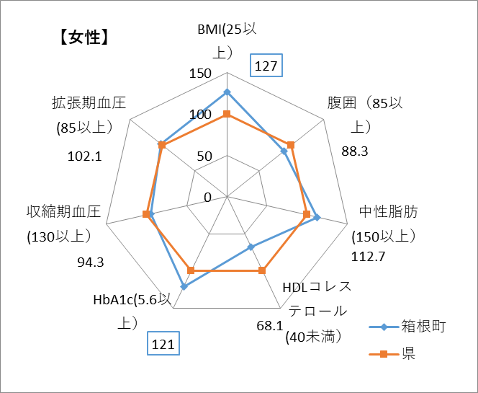
（６） 特定健康診査結果の有所見状況
平成30年度の有所見状況は、男性ではHbA1cが神奈川県に比べ有意に高くなっており、女性ではBMI、HbA1cが神奈川県に比べ有意に高くなっているため、
糖尿病系・肥満系の疾患が男女とも課題となっています。

Slide 10
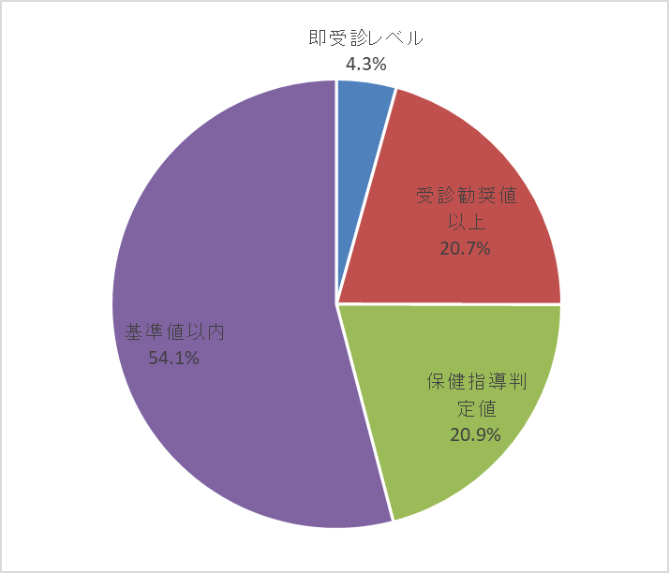
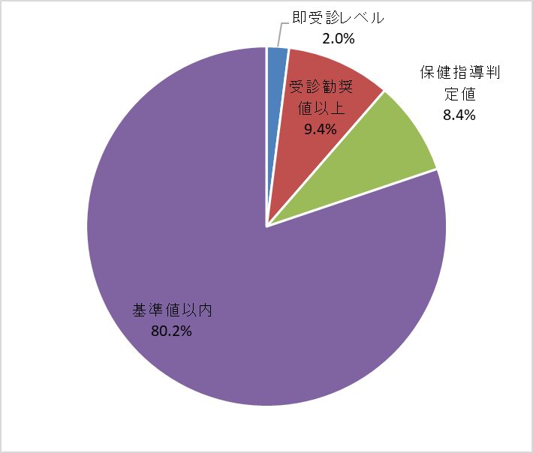
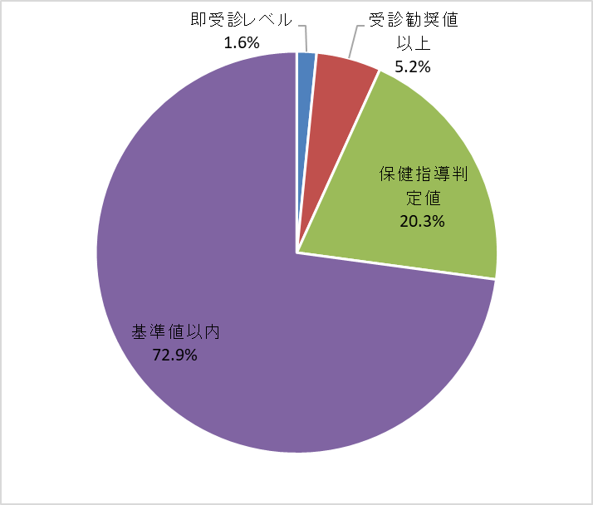
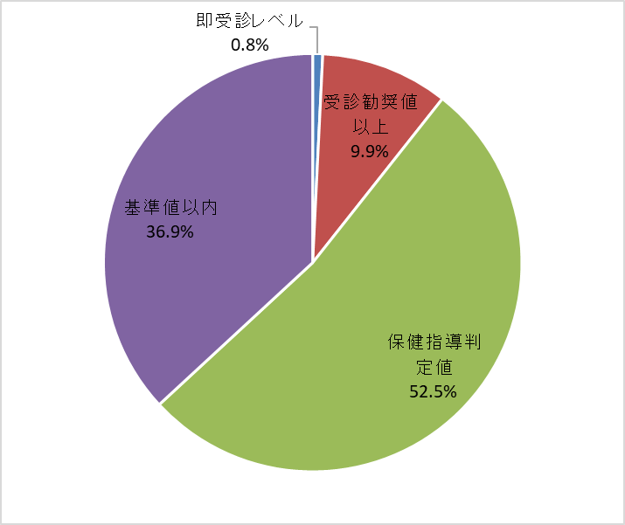
（７） 特定健康診査の結果における有所見割合（平成30年度）
有所見割合では、各項目の全体割合のうち、収縮期血圧4.3％、拡張期血圧2.0％、空腹時血糖1.6％、HbA1c0.8％、中性脂肪0.8％、LDLコレステロール6.3％が即受診レベルの該当者となっています。

Slide 11
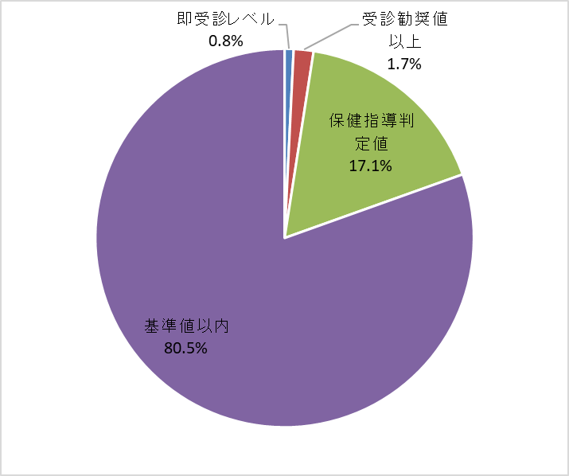
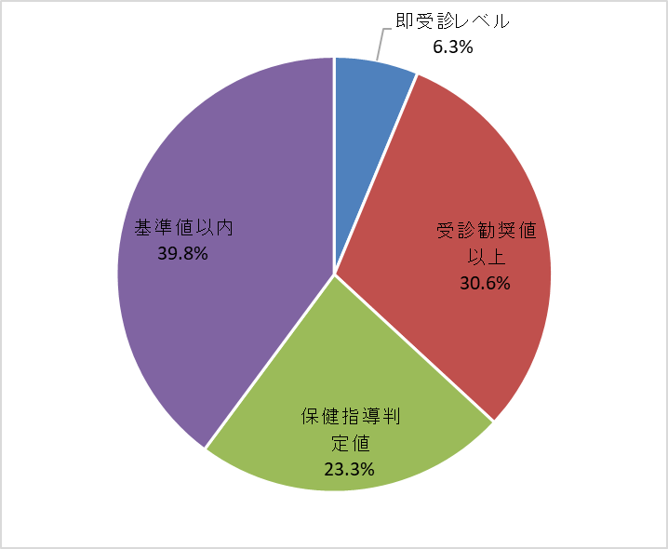
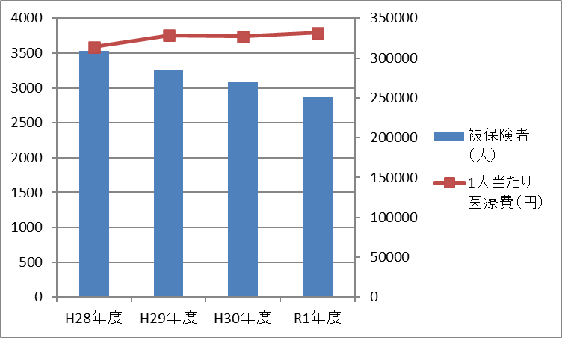
（8） 医療費の推移
国民健康保険の被保険者は年々減少していますが、医療の高度化、被保険者の高齢化により、１人当たりの医療費は増加傾向にあります。

Slide 12
（9） 介護保険の状況
介護認定率、１件当たりの施設給付費は全国、神奈川県と比較し低い状況にありますが、本町の特色として、居宅給付費より施設給付費の比率が高いため、単価の低い居宅給付費と単価の高い施設給付費の合計である給付費総額でみると、1件当たりの単価が全国・神奈川県を上回る結果となります。

Slide 13
Ⅴ 個別事業評価

Slide 16
個別事業評価の見直しの方向性

Slide 17
Ⅵ 今後の予定と最終評価
今後は、個別事業を毎年度に評価・見直しを行い、事業の向上を図っていく。
最終評価の時期は、令和５年度末に実施し、次期データヘルス計画・特定健康診査等実施計画を策定する予定である。
新型コロナウイルス感染症の感染拡大の動向に注視し、事業参加者の安全確保に留意するとともに、各事業の深化に取組み、町民の健康保持・増進を進めていく。

